Slide 1
Schulung zum Thema : Allergene in der Gastronomie
Herzlich Willkommen zur

Slide 2
Lebensmittel- Unverträglichkeiten und Allergien sind keine Seltenheit
Ca. 5% der Deutschen (4.000.000)
leiden an einer Lebensmittelallergie
Ca. 15% der Deutschen (12.000.000)
leiden an einer Lebensmittelunverträglichkeit

Slide 3
Seit 13. Dezember 2014 wird in der Europäischen Union das Lebensmittelkennzeichnungsrecht durch die europäische Lebensmittelinformations-Verordnung (LMIV) vereinheitlicht. Im Zuge dessen müssen Sie als Gastronom und/oder Hotelier künftig bei nicht vorverpackten Lebensmitteln (lose Ware) Ihre Gäste verpflichtend über allergene Zutaten und Stoffe (Allergene) informieren
Ihre Pflicht als Gastgeber

Slide 4
Möglichkeiten der Informationen
Schriftlich auf der Speisekarte
(Symbole alleine reichen nicht)
Informationen auf Schildern (z.B. Buffet)
Mithilfe elektronischer Medien
Mithilfe einer „Mappe“ die dem Gast ausgehändigt werden kann
Mithilfe einer Extra „Allergiker- Karte“

Slide 5
Bedenken Sie die Konsequenz
Falls Sie bei einer mündlichen Auskunft einmal unsicher sind, fragen Sie einen Verantwortlichen (z.B. den Küchenchef) um Rat und Auskunft.
Ein Fehler oder gar eine falsche Auskunft kann fatale Folgen nach sich ziehen

Slide 6
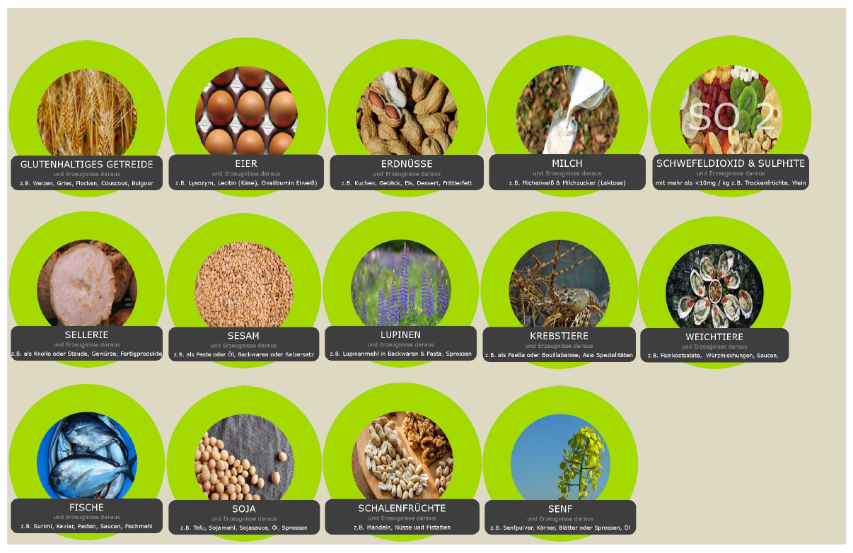
Übersicht der 14 Allergene:

Slide 7
:
Erzeugnisse daraus (Beispiele)
Brot, Kuchen, Gebäck, Nudeln, Suppen und Saucen, die angedickt oder gebunden werden, Panade für Fleisch, Fisch und Gemüse, Wurstwaren, Kartoffelfertigprodukte, Backerbsen,
Frischkornbreie, Desserts, Schokolade, Eis.
Achtung: Lebensmitteln, die vor dem Kochen m. Mehl bestäubt werden.
Mehl, Flocken, Gries, Kleie
Malz, Schrot, Stärke, Graupen
Bullgur, Couscous,
Weizenkeimlinge, Weizenkeimöl
Unbedenklich sind Kartoffeln, Mais, Reis, Hirse, Buchweizen, Quinoa, Amaranth, Kastanien
Weizen, Roggen, Gerste, Hafer, Dinkel, Kamut,
Emmer, Einkorn, Grünkern

Slide 8
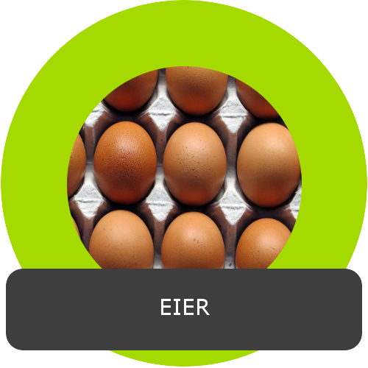
:
Erzeugnisse daraus (Beispiele)
Rührei/ Spiegelei/ Omelette
Backwaren, Süßspeisen
Majonäsen, Dressings, Saucen
Nudeln
Frikadellen, Burger
Glasiere Speisen
Vollei, Eigelb, Eiklar, Flüssigei,
Volleipulver, Trockenei, Gefrierei
(Eiproteein, (Ov-)Albumin, Conalbumin, Globulin, Ovomucoid, (Ovo-)Vittellin, Ovalmucin, Lipovitellin, E 322 = Lecithin (EI), E 1105 Lysozym (Ei)
Hühnereier, Strausseneier, Wachteleier

Slide 9
:
Erzeugnisse daraus (Beispiele)
Erdnüsse geröstet
Erdnussöl
Erdnussflocken
Erdnussmehl
Erdnussbutter
Snacks, Knabberartikeln
Saucen
Kuchen und Gebäck, Müsli, Desserts,
Eis, Süßwaren
vorfrittierte Produkte wie Pommes Frites
Füllungen in Teigwaren,
vegetarische Aufstriche
Verwendung häufig in
thailändischer und indonesischer Küche, z.B. Saté, auch in mexikanischen und afrikanischen
Gerichten. Lecithin (E322) kann aus Erdnüssen gewonnen werden.
Achtung bei Saucen, Frittierfett und Fertigprodukten
Alle Erdnusssorten und Fette die aus Erdnüssen gewonnen werden

Slide 10
:
Erzeugnisse daraus (Beispiele)
Hier unterscheidet man zwischen Milcheiweißallergie und Laktose- Intoleranz (Milchzucker)
Joghurt, Quark, Käse
Buttermilch, Kefir, Molke
saure Sahne & Süßmolkenpulver
Caseinate. Verwendung in Broten, Back- und Wurstwaren, Margarine, Panaden, Aufläufen, Kartoffelpüree, Suppen, Saucen, Gewürzmischungen
Eiergerichten, Brotaufstrichen, Müsli, Süßwaren, Schokolade, Eis, Desserts.
Oft werden hier schon viele Laktose freie Produkte angeboten
Achtung bei Kaffeekreationen und Getränken
Kuhmilch, Ziegenmilch, Schafsmilch, Kamelmilch

Slide 11
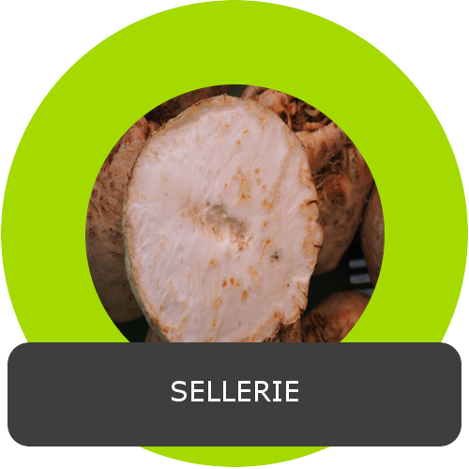
:
Erzeugnisse daraus (Beispiele)
als Gemüse in Suppen
Salaten
als Gewürz in Salz
Brühen, Brühwürfeln,
Tütensuppen
Dressings
Saucen
Mayonnaise
Ketchup
Wurstwaren
Achtung: Sellerie ist sehr verbreitet in Fertigprodukten
Bleichsellerie, Knollensellerie, Staudensellerie

Slide 12
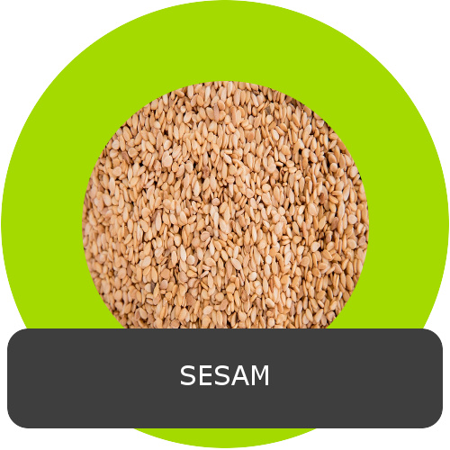
:
Erzeugnisse daraus (Beispiele)
Nudeln,
Würstchen, Bratlingen,
vegetarischen Würstchen und Burgern, Flüssigwürze,
Aufstrichen, Süßspeisen,
Eis
Kaffeeersatz
Lupinensprossen im Salat
Häufigste Verwendung
in diätetischen Produkten für Zöliakie-Patienten und vegetarischen Produkten
Achtung: Lupinenkleie, -Tofu, -Milch, -Ballaststoff- und –Eiweißkonzentrat finden Verwendung in Brot- und Backwaren
Sesamsamen, Öl, Mehl oder Paste

Slide 13
:
Erzeugnisse daraus (Beispiele)
Brot, Backwaren
Hamburgerbrötchen, Fladenbrot
Müsliriegel,
Salatsaucen
Verwendung. In asiatischer, türkischer und orientalischer Küche,
Falafel, Hummus, Moutabel
Achtung: wird oft bei Bioprodukten
und vegetarischer Küche als Salzersatz verwendet
Lupinenmehl, Konzentrat, Protein, Insolat

Slide 14
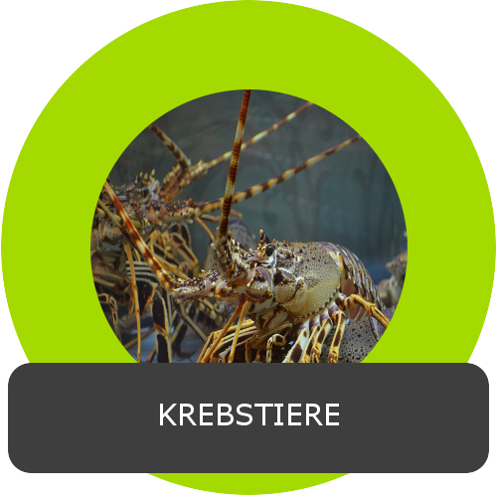
:
Erzeugnisse daraus (Beispiele)
Feinkostsalaten
in spanischer Paella
französischer Bouillabaise
asiatischen (Surimi, Sashimi, Kroepoek)
Shrimps-Paste ist in asiatischen Gerichten eine verbreitete Zutat.
Achtung: Die allergische Reaktion setzt meistens direkt nach dem Verzehr ein. Lebensgefahr
Scampi, Shrimps, Garnelen, Hummer, Langusten, Krebse

Slide 15
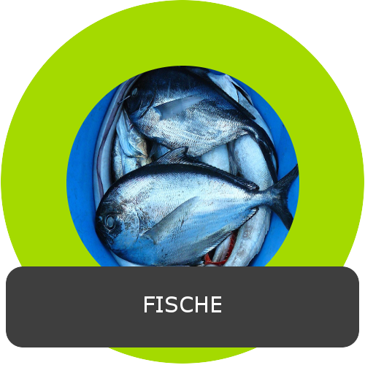
:
Erzeugnisse daraus (Beispiele)
Feinkostsalaten
Surimi
Anchovis auf z.B. Pizzen
in spanischer Paella
französischer Bouillabaise
asiatischen (Surimi, Sashimi, Kroepoek)
Fisch- Paste ist in asiatischen Gerichten eine verbreitete Zutat.
Achtung: Hochsensible Fischallergiker können Reaktionen auf Hühnereier zeigen aufgrund möglicher Fütterung der Hühner mit Fischmehl oder Beschwerden durch das Einatmen von Fischgeruch entwickeln
Süß- und Salzwasserfische, Fischpasten, Anchovis, Sprotten, Kaviar

Slide 16
:
Erzeugnisse daraus (Beispiele)
Sojamehl, Sojasoße (Tamari, Shoyu)
Sojapaste, Miso, Natto, Tempeh
Sojasprossen, Sojaöl, Fleischimitate
Mayonnaise, Ketchup,
Desserts, Eis, Pudding, Schokolade
besonders in asiatischer und vegetarischer Küche, Margarine, Sojamilch, aber auch in
vielen Fleisch-, Wurst-, Backwaren (Brot, Kuchen, Gebäck) und Milchprodukten, Instantpulver für Kakaogetränke, Kaffeeweißer, fertigen Suppen und Saucen
Als Zusatzstoff in Form von Backmitteln, Stabilisatoren, Emulgatoren, Lecithin
(E 322).
Achtung: Tofu und somit viele Fleischersatzprodukte für Vegetarier und Veganer beinhalten Soja
Sojaprodukte,
Sprossen, Tofu

Slide 17
:
Erzeugnisse daraus (Beispiele)
Erdnussbutter, -mehl und -öl
in Snacks, Knabberartikeln, Saucen,
Kuchen und Gebäck, Müsli, Desserts, Eis, Süßwaren (Schokolade, Pralinen), vorfrittierte Produkte wie Pommes Frites, Rösti,
Füllungen in Teigwaren, vegetarische Aufstriche, Bratlinge.
Verwendung häufig in thailändischer und indonesischer Küche, z.B. Saté, auch in mexikanischen und afrikanischen Gerichten.
Lecithin (E322) kann aus Erdnüssen gewonnen werden
Achtung: Bei Saucen, Frittierfett und Fertigprodukten
Alle Nusssorten,
Mandeln, Pistazien, Cachewkerne

Slide 18
:
Erzeugnisse daraus (Beispiele)
Salatdressings, Marinaden,
Suppen, Saucen,
Currys
Pulver/Pasten,
Wurst- und Fleischwaren, Käse
Aufstriche
Gewürzmischungen
sauer eingelegtes Gemüse
Achtung: Da Senf oft als „Gewürz“ verwendet wird ist es oft nicht so leicht zu erkennen.
Senf, Senfkörner,
Senföl, Senfsprossen, Senfpulver

Slide 19
:
Erzeugnisse daraus (Beispiele)
Deklarationspflichtig ab einer Menge von mehr als 10 mg/kg oder 10mg/l.
Softdrinks, Wein, Bier,
Trockenfrüchten (z.B. Müsli)
Nüssen mit Schale
weißem Gemüse (z.B. Sauerkraut)
Fleisch-, Fisch- und Meerestierersatzprodukten
gesalzenem Trockenfisch
Chips, getrocknete Kartoffelerzeugnisse
Stärke, Sago, Graupen
Trocken Obst und
Gemüse, Kartoffel-produkte, Wein und Bier

Slide 20
:
Erzeugnisse daraus (Beispiele)
Paella, Bouillabaise
Fisch und Feinkostsalate
In der asiatischen Küche werden Saucen, Suppen, salziges Gebäck, Sashimi (roh) unter Verwendung von Weichtieren hergestellt
Achtung: Austernsoße, Squid Brand, Würzmischungen, -pasten enthalten häufig Weichtiere
Schnecken, Abalone, Tintenfisch, Schnecken, Austern

Slide 21
Was muss beachtet werden:
Kommunikation
Fragen Sie Gäste nach bestehenden Allergien
Bieten Sie – falls vorhanden – Ihre spezielle Karte für Lebensmittelallergiker an
Geben Sie nur aktuelle und korrekte Angaben zum Vorkommen von Allergieauslösern weiter
Sollten Sie keine eindeutige Auskunft geben können,
teilen Sie dies dem Gast lieber mit als eine
Falschaussage zu treffen
Informieren Sie die Küche/ den zuständigen Mitarbeiter über die Anfrage eines allergischen Gastes
Die Küche sollte den Servicebereich informieren, wenn sich Änderungen in der Rezeptur ergeben

Slide 22
Was muss beachtet werden:
Service
Servieren Sie Gerichte für einen Gast mit einer Lebensmittelallergie immer separat
Benutzen Sie ein separates Vorlegebesteck für allergenfreies Essen
Bieten Sie einem allergischen Gast kein Speisen von einem Servierwagen an, da das Risiko der Verunreinigung zu hoch ist
Ist ein Gericht falsch zubereitet, beispielsweise eine Scheibe Käse auf einen Hamburger gelegt worden, obwohl der Gast eine Milchallergie hat, entfernen Sie nicht die Scheibe Käse und bieten das gleiche Gericht wieder an. Es können Restmengen des Käses auf dem Hamburger sein. Das Gericht muss neu hergestellt werden

Slide 23
Was muss beachtet werden:
Kreuzkontamination (Verunreinigung der allergenfreien Speisen durch unsachgemäße Handhabung)
Servieren Sie Gerichte für einen Gast mit einer Lebensmittelallergie immer separat
Benutzen Sie ein separates Vorlegebesteck für allergenfreies Essen
Achtung bei Lebensmitteln die in der Fritteuse zubereitet werden. Es dürfen dort keine Produkte, die Allergien auslösen, vorher frittiert werden
Achten Sie beim Anrichten der Speisen und Getränke auf sauberes und ordentliches Arbeiten
Lagern Sie alle Produkte separat und in „sicheren Behältern

Slide 24
Was tun im Notfall:
Auftretende Symptome, die auf eine Allergie eines Gastes hinweisen könnten
Hautausschlag, Juckreiz, Rötung am ganzen Körper
Schwellungen in Mund und Rachen
Schwierigkeiten zu schlucken und zu reden
Schwankungen im Pulsschlag
asthmatische Beschwerden
Magenkrämpfe, Übelkeit, Erbrechen
plötzlicher Schwächeanfall (Blutdruckabfall)
Kreislaufkollaps
Ohnmacht

Slide 25
Was tun im Notfall:
Sollte ein Gast eine schwere allergische Reaktion in Ihrem Gastronomiebetrieb entwickeln, zögern Sie nicht und rufen Sie sofort den Notarzt und teilen ihm mit, dass ein Gast einen allergischen Schock (Anaphylaxie) erleidet.
Fragen Sie den Gast, ob er Medikamente bei sich trägt und wie Sie helfen können
Stellen Sie die Beschwerden des Gastes nicht in Frage, diskutieren Sie nicht mit ihm oder seinen Begleitern und verteidigen Sie das Restaurant nicht, sondern rufen Sie sofort den Notarzt (112)
Geben Sie klare, detaillierte Informationen über die Reaktion des Gastes und den Standort Ihres Betriebes. Stellen Sie sicher, dass bis zum Eintreffen des Notarztes immer jemand beim Gast ist

Slide 26
Ré­su­mé
Lebensmittelallergien & Unverträglichkeiten sind auch in Deutschland weit verbreitet
Schulen und Informieren Sie alle Mitarbeiter und machen Sie den Ernst dieses Themas klar
Arbeiten Sie hier besonders sorgsam und gewissenhaft
Achten Sie schon beim Einkauf und bei der Lagerung auf strikte Trennungen
Beachten Sie die Zutatenliste auf allen Produkten und notieren Sie mögliche Allergene
Kommunizieren Sie ehrlich mit dem Gast und nehmen Sie sein Anliegen ernst
Reagieren Sie verantwortungsvoll und schnell auf eventuell auftretende Symptome

